Slide 1
EXP3
FUNDAMENTOS DE DISEÑO

Slide 2
FUNDAMENTOS DEL DISEÑO
EXP3
FUNDAMENTOS DE DISEÑO
Elementos conceptuales
Punto Línea
Plano Volumen
Elementos de visuales
Forma Medida
Color Textura
Elementos de relación
Relación Posición
Espacio Gravedad
Elementos práctico
Representación Significado
Función
Wucius Wong

Slide 3
EXP3
FUNDAMENTOS DE DISEÑO
SEÑALA UNA POSICIÓN EN EL ESPACIO.
ES EL ÁREA DE PARTIDA PARA PODER CREAR UNA FIGURA
ES ESTÁTICO
NO TIENE DIRECCIÓN
NO TIENE LONGITUD, ANCHURA NI PROFUNDIDAD
SIRVE PARA MARCAR 2 EXTREMOS DE UNA LÍNEA O LA INTERSECCIÓN DE DOS LÍNEAS
PUEDE MARCAR UN CENTRO
PUEDE AYUDAR A ORGANIZAR LOS OBJETOS AL IDENTIFICAR UN CENTRO
ES EL ELEMENTO MAS PEQUEÑO QUE PODEMOS REPRESENTAR
EXISNTEN PUNTOS GEOMÉTRICOS Y PUNTOS GRÁFICOS
PUNTO GRÁFICO DIBUJADO EN EL ESPACIO, SIN REGLAS DE DIMENSIÓN, COLOR O FORMA

Slide 4
EXP3
FUNDAMENTOS DE DISEÑO
ES LA PROLONGACIÓN O DESPLAZAMIENTO DE UN PUNTO
TIENE LONGITUD PERO CARECE DE ANCHURA Y PROFUNDIDAD
TENEMOS DOS TIPOS DE LÍNEA, GEOMÉTRICAS Y GRÁFICO PLÁSTICAS
EXISTEN DIFERENTES TIPOS DE LÍNEA, HORIZONTAL, VERTICAL, CURVA, QUEBRADA
SIRVE PARA ASOCIAR, SOPORTAR, RODEA, CORTA, UNE, DA FORMA A PLANOS Y CONFIGURA Y ARTICULA SUPERFICIES
PUEDE TENER DIFERENTE ESPESOR
EXISTEN DIFERENTES TIPOS DE LÍNEA

Slide 5
EXP3
FUNDAMENTOS DE DISEÑO
ES LA PROLONGACIÓN DE LÍNEAS
ES UNA SUPERFICIE BIDIMENSIONAL, POSEE LONGITUD Y ANCHO , LO QUE PERMITE TENER UNA SUPERFICIE
SE DELIMITA SU FORMA CON UN CONTORNO
UNA PORCIÓN DE SUPERFICIE DELIMITADA POR UNA LÍNEA CERRADA
PUEDEN SER GEOMÉTRICAS Y ORGÁNICAS
DEFINE TRIDIMENSIONALMENTE VOLÚMENES DE FORMA Y ESPACIO
CADA PLANO TIENE DIFERENTES PROPIEDADES, TAMAÑO, COLOR FORMA Y TEXTURA
DEFINEN LAS CUALIDADES DEL ESPACIO QUE ENCIERRA
SE PUEDE IDENTIFICAR UN `PLANO SUPERIOR, PLANOS LATERALES, PLANOS BASE
ELEMENTOS PRIMARIOS DE LA FORMA

Slide 6
EXP3
FUNDAMENTOS DE DISEÑO
PROLONGACIÓN DE UN PLANO EN UNA DIRECCIÓN DIFERENTE A LA QUE TIENE, CONVIRTIENDOSE EN UN VOLUMEN TRIDIMENSIONAL
POSEE LOGITUD, ANCHURA Y PROFUNDIDAD
PUNTOS QUE SON LOS VÉRTICES QUE ES DONDE SE UNEN VARIOS PLANOS
ESTÁ CONFORMADO POR LÍNEAS QUE SON LAS ARISTAS DONDE SE CORTAN LOS DIFERENTES PLANOS
ESTÁ CONFORMADO POR PLANOS QUE SON LA SUPERFICIES QUE SON LOS LÍMITES Y MÁRGENES DEL VOLUMEN
LA FORMA ES UNA DE LAS CARACTERÍSTICAS PRIMARIAS PARA IDENTIFICAR UN VOLUMEN, PUEDEN SER CÚBICAS, CILÍNDRICAS, ESFÉRICAS, EN FORMA DE CONO, ENTRE OTRAS
PUEDEN SER SÓLIDOS O VACÍOS

Slide 7
EXP2
FUNDAMENTOS DE DISEÑO

Slide 8
EXP2
FUNDAMENTOS DE DISEÑO
ELEMENTOS PRIMARIOS DE LA FORMA

Slide 9
EXP2
FUNDAMENTOS DE DISEÑO
ELEMENTOS PRIMARIOS DE LA FORMA

Slide 10
EXP2
FUNDAMENTOS DE DISEÑO
ELEMENTOS PRIMARIOS DE LA FORMA

Slide 11
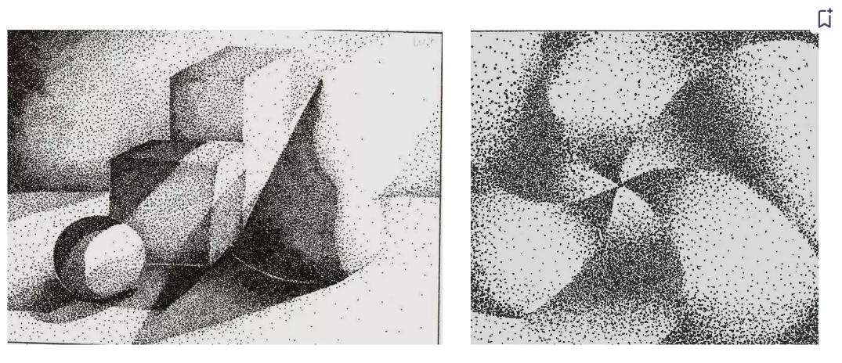
EXP2
FUNDAMENTOS DE DISEÑO
ELEMENTOS PRIMARIOS DE LA FORMA

Slide 12
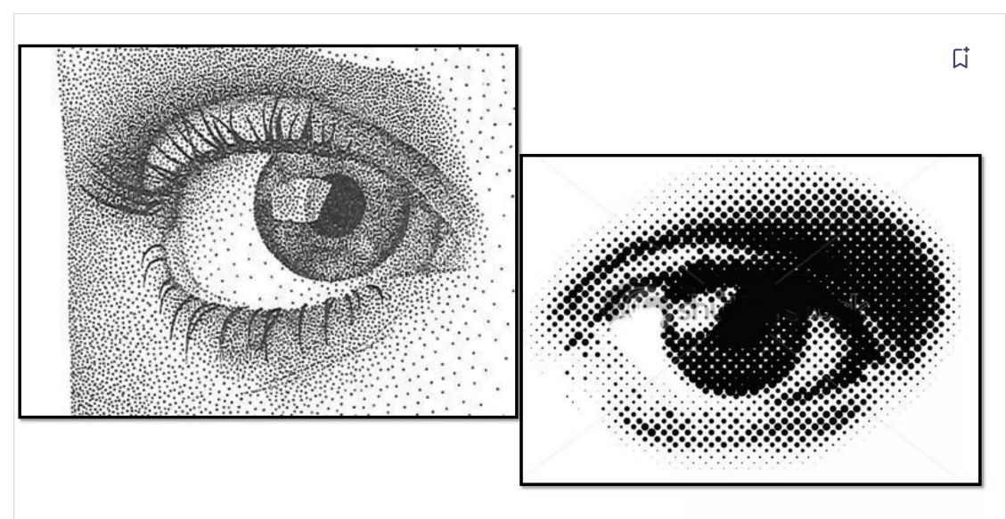
EXP2
FUNDAMENTOS DE DISEÑO
ELEMENTOS PRIMARIOS DE LA FORMA

Slide 13
EXP2
FUNDAMENTOS DE DISEÑO
ELEMENTOS PRIMARIOS DE LA FORMA

Slide 14
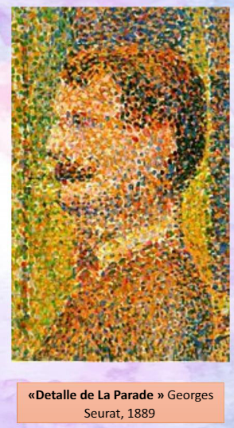
EXP2
FUNDAMENTOS DE DISEÑO
ELEMENTOS PRIMARIOS DE LA FORMA

Slide 15
EXP2
FUNDAMENTOS DE DISEÑO
ELEMENTOS PRIMARIOS DE LA FORMA

Slide 16
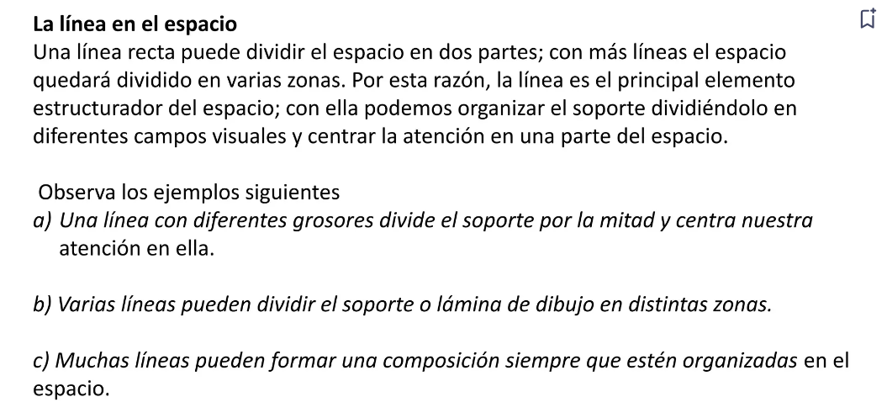
EXP2
FUNDAMENTOS DE DISEÑO
ELEMENTOS PRIMARIOS DE LA FORMA

Slide 17
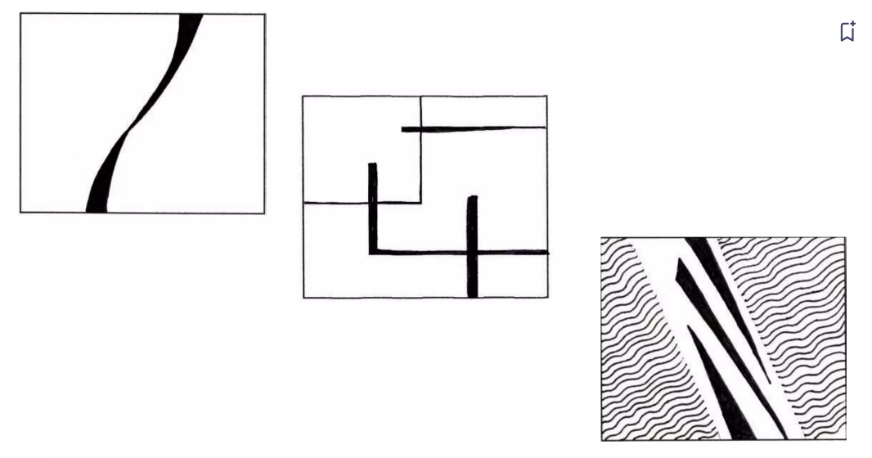
EXP2
FUNDAMENTOS DE DISEÑO
ELEMENTOS PRIMARIOS DE LA FORMA

Slide 18
EXP2
FUNDAMENTOS DE DISEÑO
ELEMENTOS PRIMARIOS DE LA FORMA

Slide 19
EXP2
FUNDAMENTOS DE DISEÑO
ELEMENTOS PRIMARIOS DE LA FORMA

Slide 20
EXP2
FUNDAMENTOS DE DISEÑO
ELEMENTOS PRIMARIOS DE LA FORMA

Slide 21
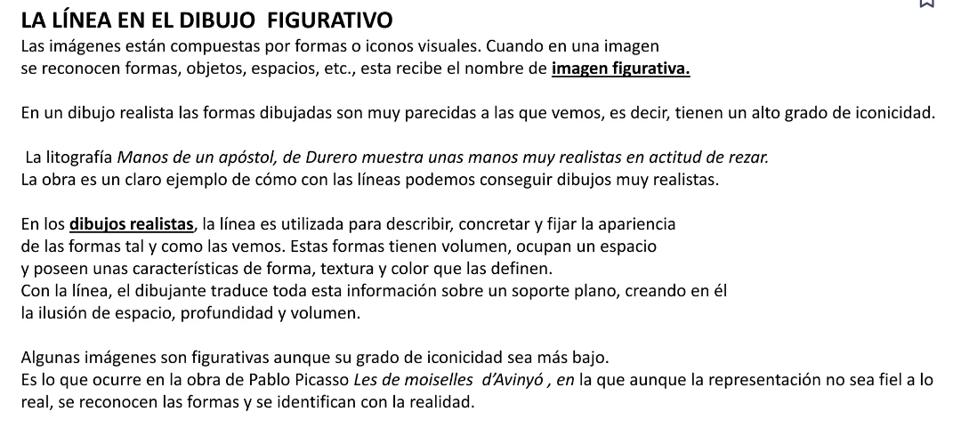
EXP2
FUNDAMENTOS DE DISEÑO
ELEMENTOS PRIMARIOS DE LA FORMA

Slide 22
EXP2
FUNDAMENTOS DE DISEÑO
ELEMENTOS PRIMARIOS DE LA FORMA

Slide 23
EXP2
FUNDAMENTOS DE DISEÑO
ELEMENTOS PRIMARIOS DE LA FORMA

Slide 24
EXP2
FUNDAMENTOS DE DISEÑO
ELEMENTOS PRIMARIOS DE LA FORMA

Slide 25
EXP2
FUNDAMENTOS DE DISEÑO
ELEMENTOS PRIMARIOS DE LA FORMA

Slide 26
EXP2
FUNDAMENTOS DE DISEÑO
ELEMENTOS PRIMARIOS DE LA FORMA

Slide 27
EXP2
FUNDAMENTOS DE DISEÑO
ELEMENTOS PRIMARIOS DE LA FORMA

Slide 28
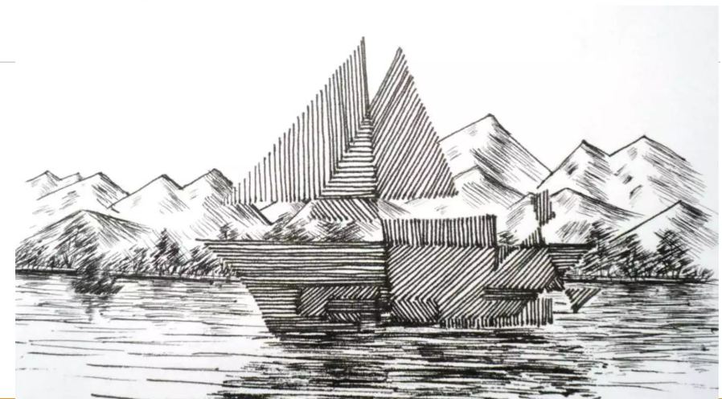
EXP2
FUNDAMENTOS DE DISEÑO
ELEMENTOS PRIMARIOS DE LA FORMA

Slide 29
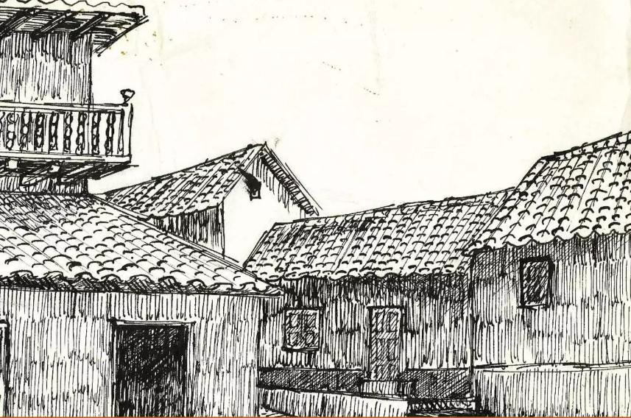
EXP2
FUNDAMENTOS DE DISEÑO
ELEMENTOS PRIMARIOS DE LA FORMA

Slide 30
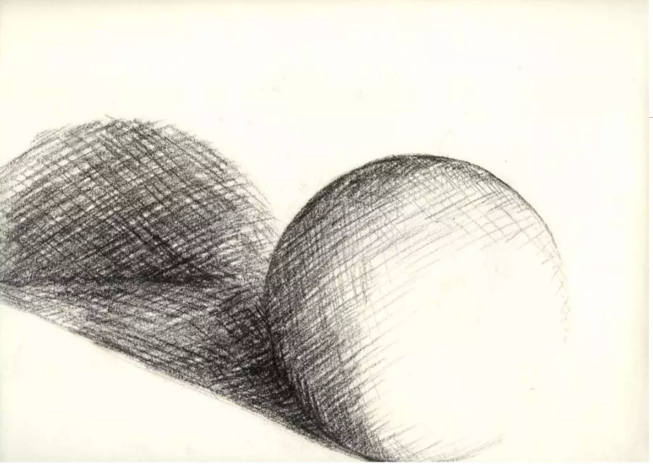
EXP2
FUNDAMENTOS DE DISEÑO
ELEMENTOS PRIMARIOS DE LA FORMA

Slide 31
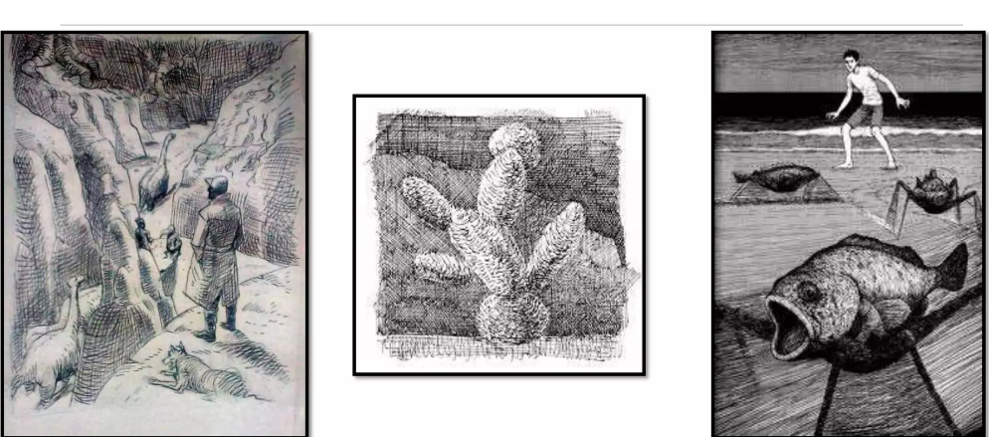
EXP2
FUNDAMENTOS DE DISEÑO
ELEMENTOS PRIMARIOS DE LA FORMA

Slide 32
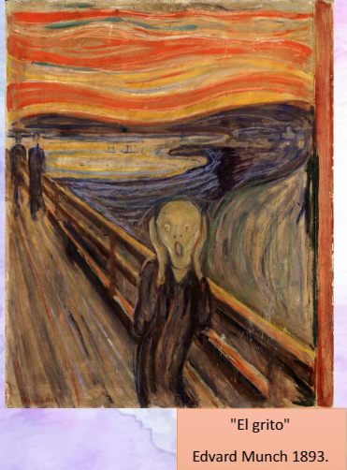
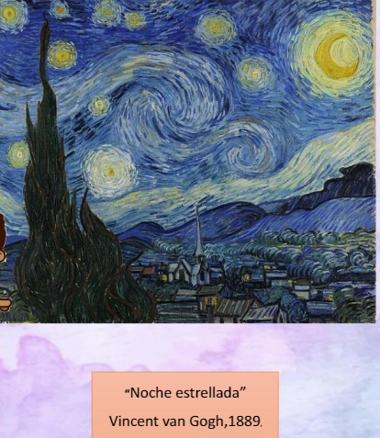
EXP2
FUNDAMENTOS DE DISEÑO
ELEMENTOS PRIMARIOS DE LA FORMA

Slide 33
EXP2
FUNDAMENTOS DE DISEÑO
ELEMENTOS PRIMARIOS DE LA FORMA

Slide 34
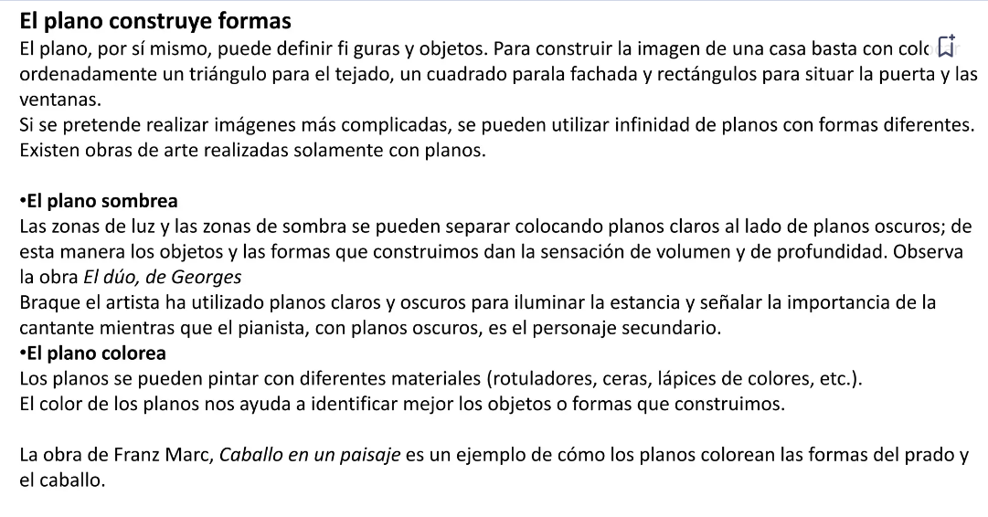
EXP2
FUNDAMENTOS DE DISEÑO
ELEMENTOS PRIMARIOS DE LA FORMA

Slide 35
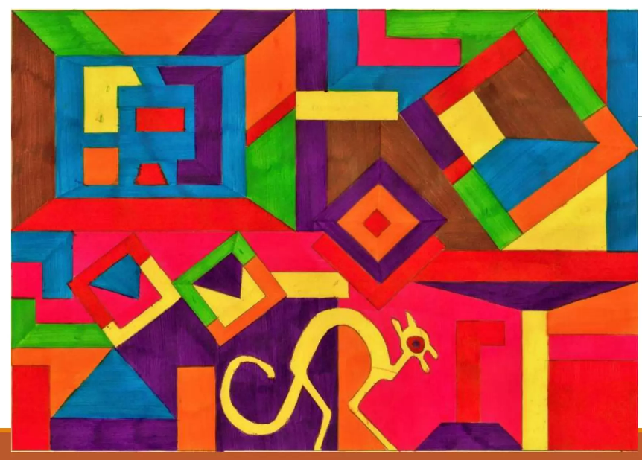
EXP2
FUNDAMENTOS DE DISEÑO
ELEMENTOS PRIMARIOS DE LA FORMA

Slide 36
EXP2
FUNDAMENTOS DE DISEÑO
ELEMENTOS PRIMARIOS DE LA FORMA

Slide 37
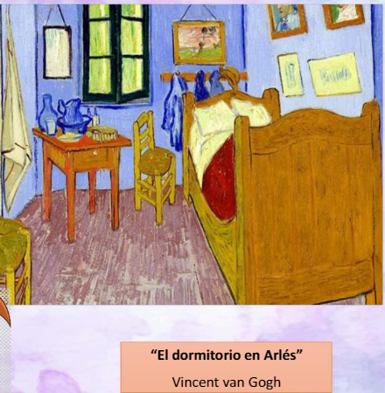
EXP2
FUNDAMENTOS DE DISEÑO
ELEMENTOS PRIMARIOS DE LA FORMA

Slide 38
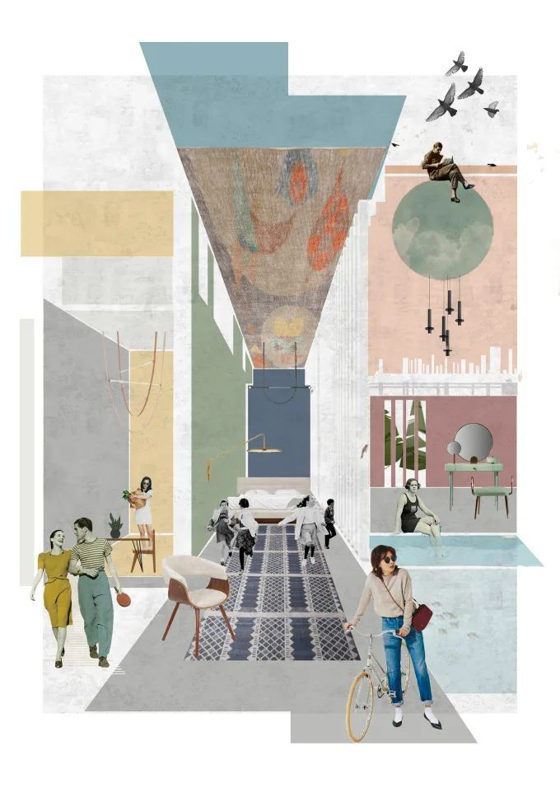
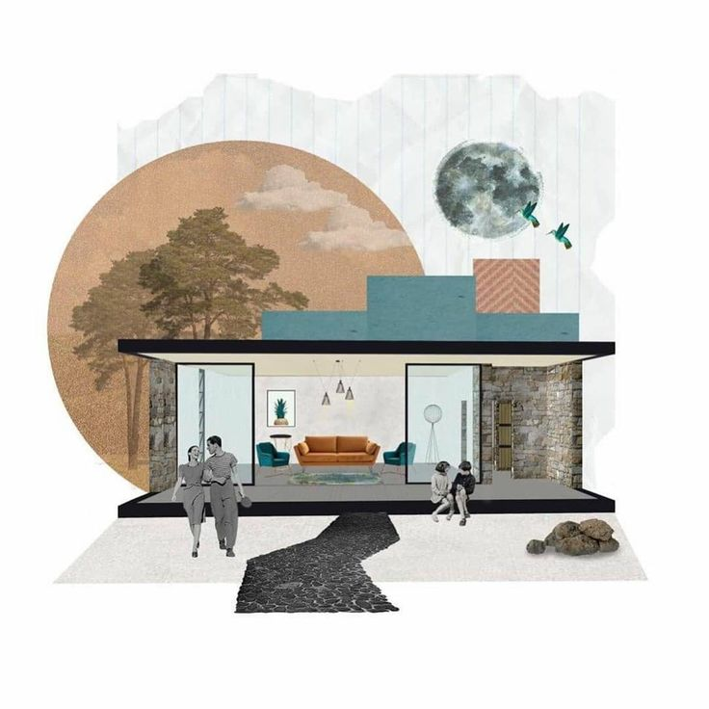
EXP2
FUNDAMENTOS DE DISEÑO
ELEMENTOS PRIMARIOS DE LA FORMA

Slide 39
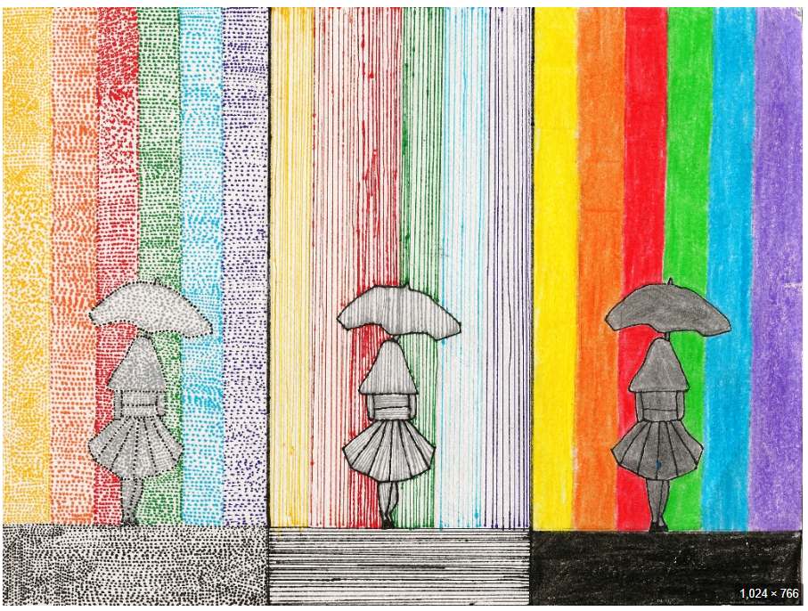
EXP2
FUNDAMENTOS DE DISEÑO
ELEMENTOS PRIMARIOS DE LA FORMA

Slide 40
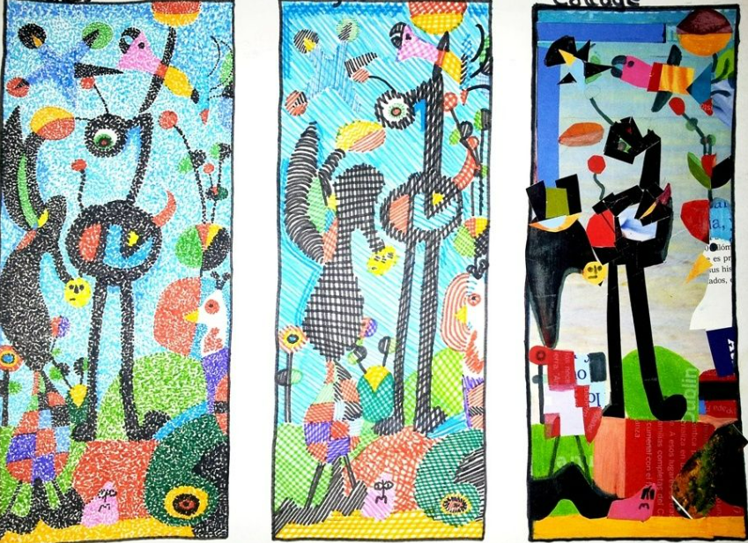
EXP2
FUNDAMENTOS DE DISEÑO
ELEMENTOS PRIMARIOS DE LA FORMA

Slide 41
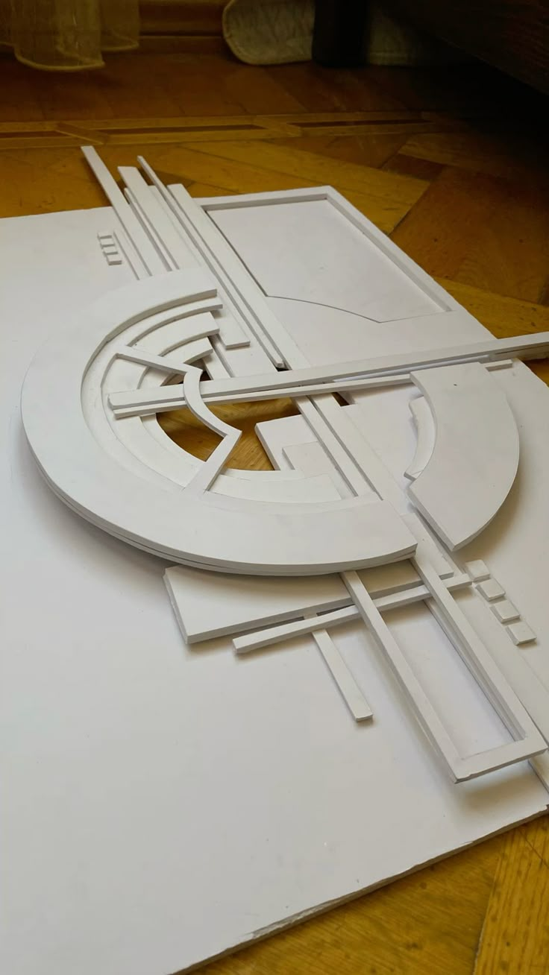
EXP3
FUNDAMENTOS DE DISEÑO

Slide 42
EXP3
FUNDAMENTOS DE DISEÑO
ESCALA Y PROPORCIÓN

Slide 43
Ejercicio en parejas
EXP3
FUNDAMENTOS DE DISEÑO
Identificar una ciudad
Ver y analizar su catedral como elemento arquitectónico
Identificar el año de construcción y el arquitecto
Identificar los materiales
Identificar su estilo arquitectónico
Revisar una perspectiva que mas les llame la atención
Investigar y contar con plantas, fachado frontal y fachada lateral
Realiza representación con punto línea plano y volumen
Realizar el análisis de escala
Realizar el análisis de proporción
Elaborar las láminas de presentación gráfica con los conceptos aprendidos del libro de CHING

Slide 44
Ejercicio en parejas
EXP3
FUNDAMENTOS DE DISEÑO
PERSPECTIVA E
INFORMACIÓN GENERAL
FACHADA O LATERAL
TÉCNICA PUNTILLISMO
FACHADA O LATERAL
TÉCNICA LÍNEAS
FACHADA O LATERAL
TÉCNICA PLANOS
FACHADA O LATERAL
TÉCNICA VOLÚMENES
ANÁLISIS PROPORCIONES

Slide 45
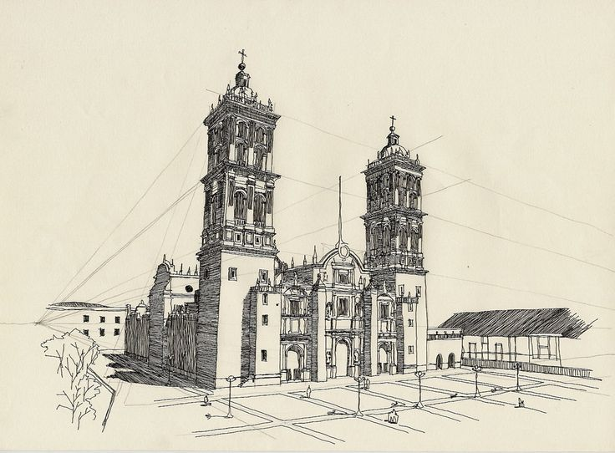
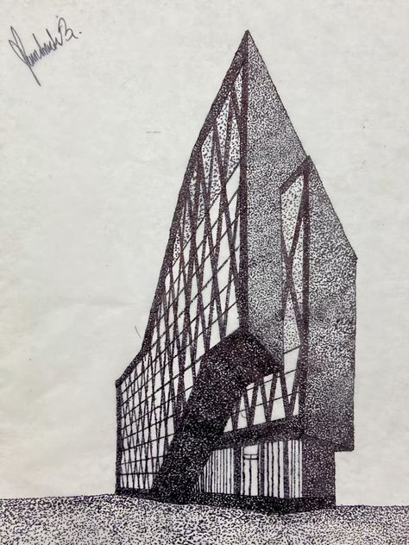
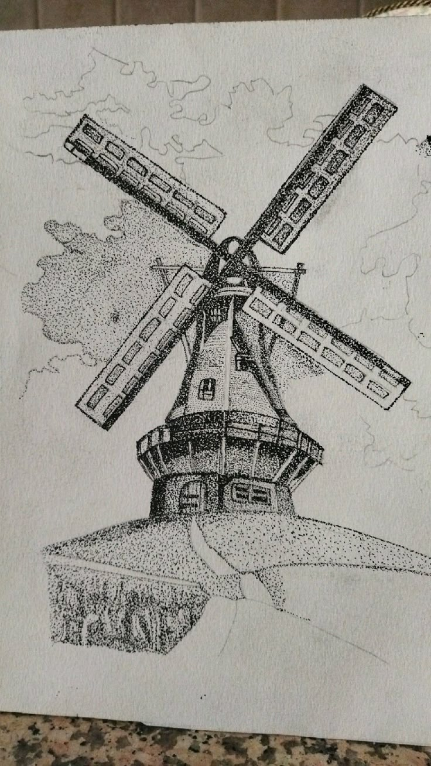
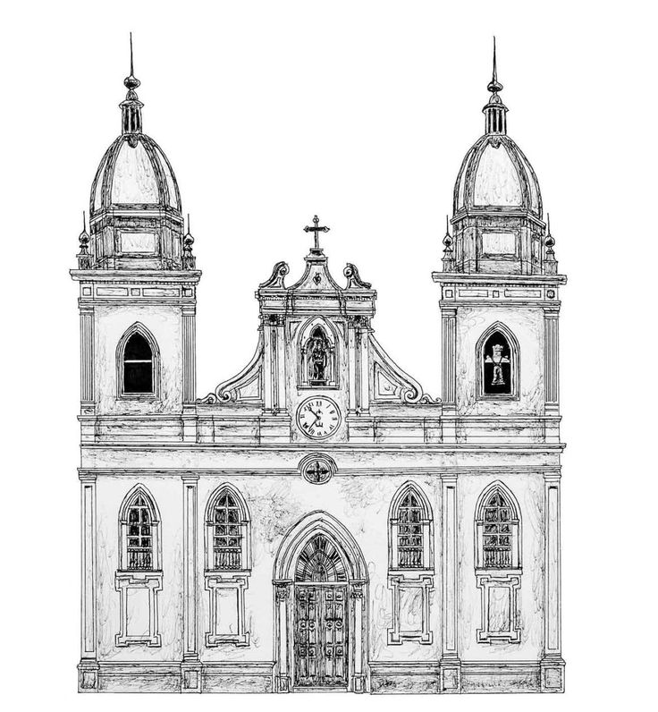
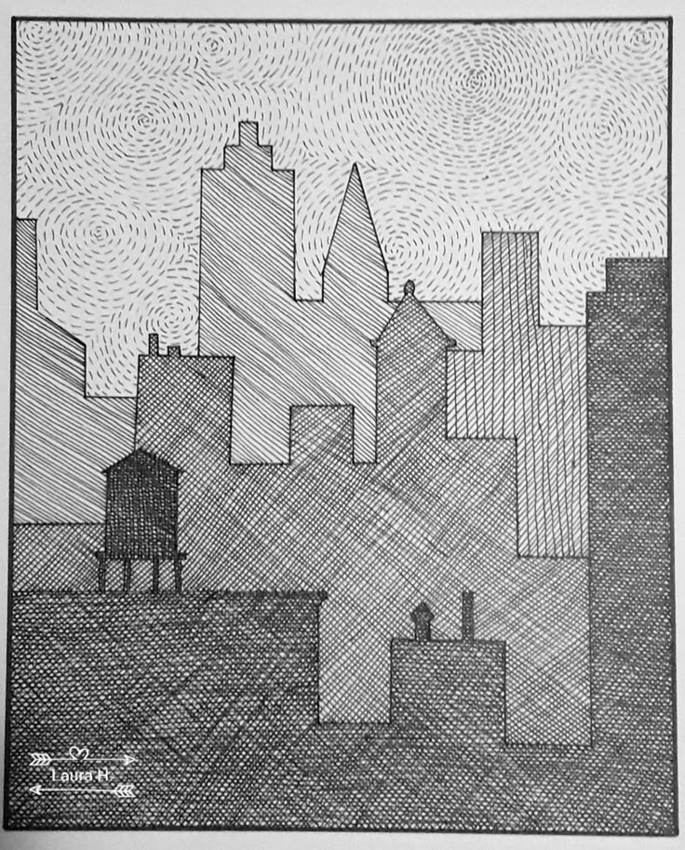
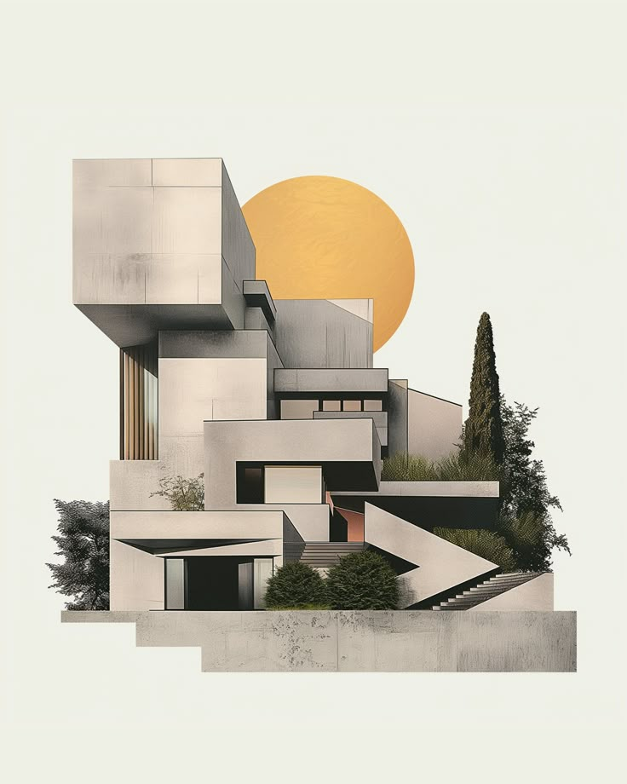
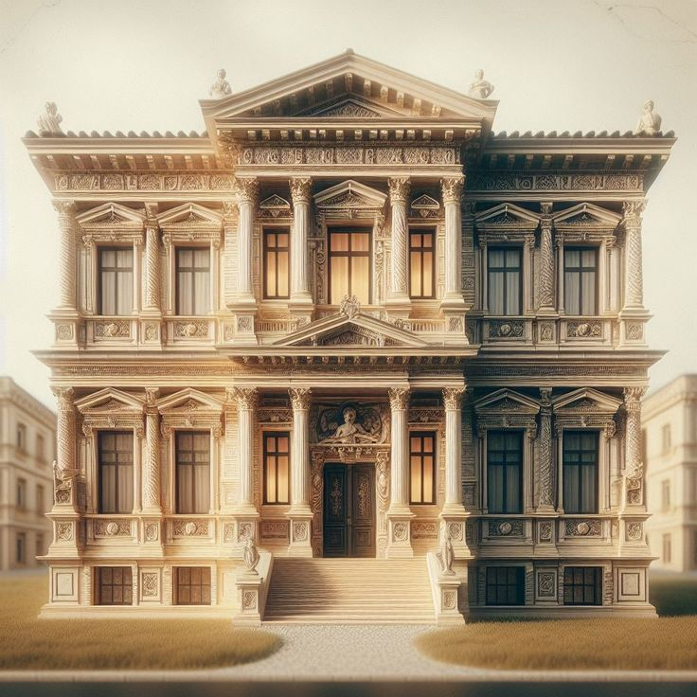
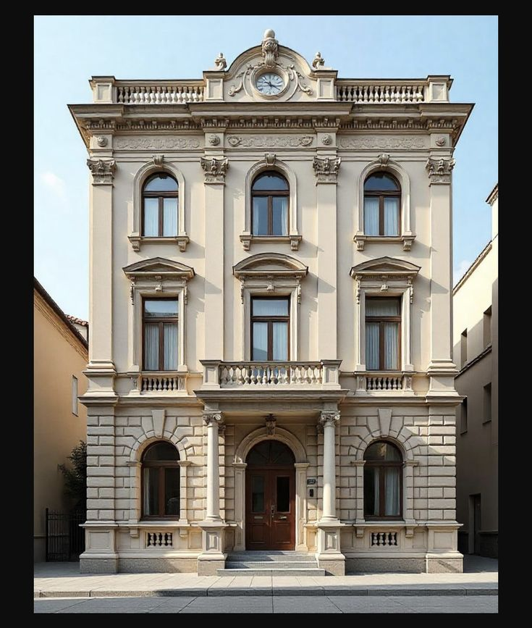
Ejercicio en parejas
EXP3
FUNDAMENTOS DE DISEÑO
ANÁLISIS PROPORCIONES

Slide 46
EXP3
FUNDAMENTOS DE DISEÑO

Slide 47
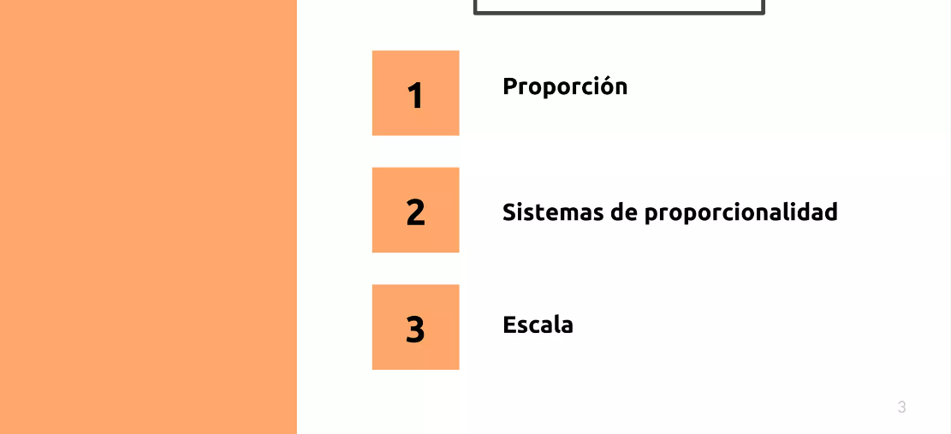
EXP3
FUNDAMENTOS DE DISEÑO

Slide 48
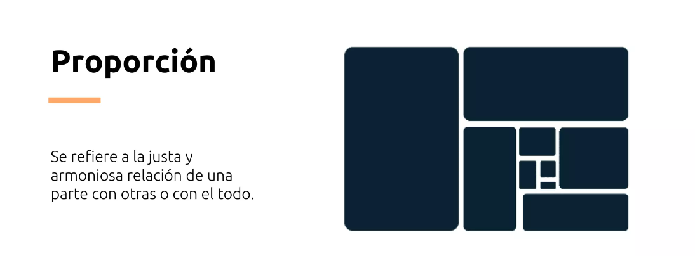
EXP3
FUNDAMENTOS DE DISEÑO

Slide 49
EXP3
FUNDAMENTOS DE DISEÑO

Slide 50
EXP3
FUNDAMENTOS DE DISEÑO

Slide 51
EXP3
FUNDAMENTOS DE DISEÑO

Slide 52
EXP3

Slide 53
EXP3

Slide 54
EXP3
FUNDAMENTOS DE DISEÑO

Slide 55
EXP3

Slide 57
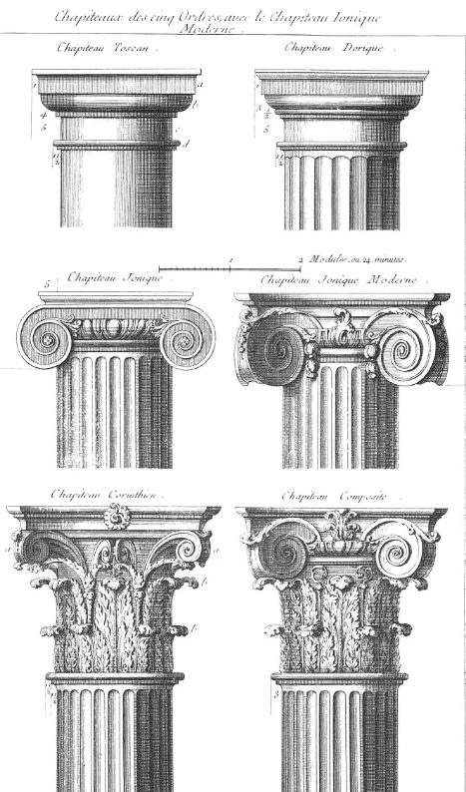
DÓRICO
JÓNICO
CORINTIO

Slide 58
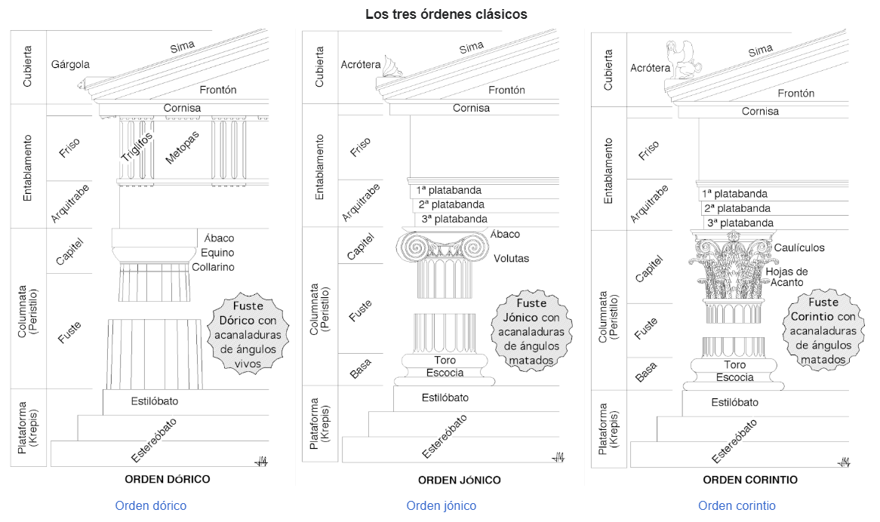

Slide 61
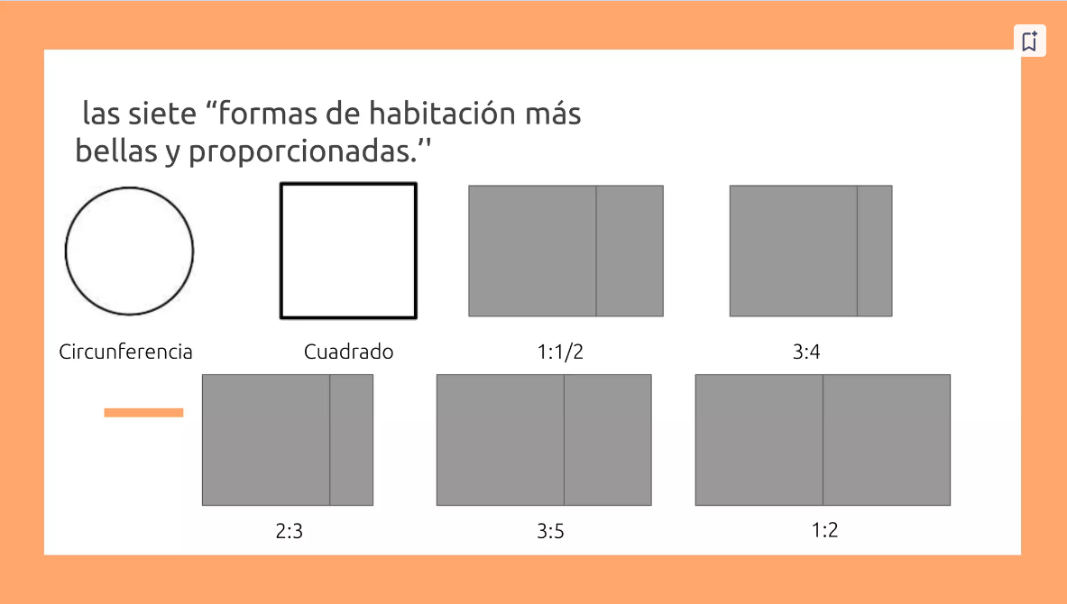

Slide 77
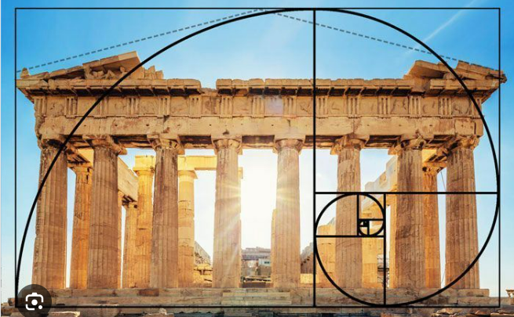

Slide 78
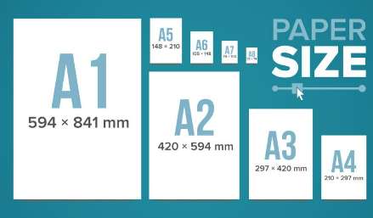

Slide 79
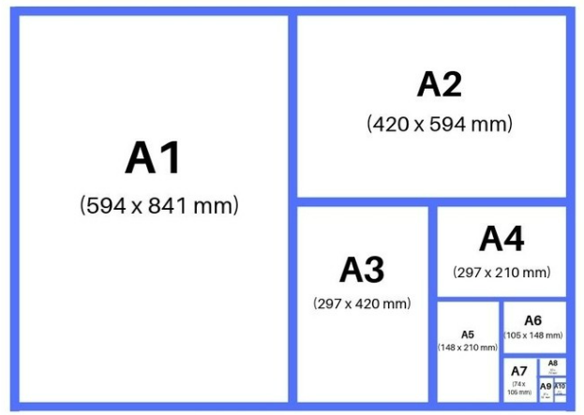

Slide 80
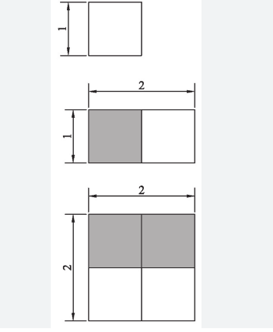

Slide 81
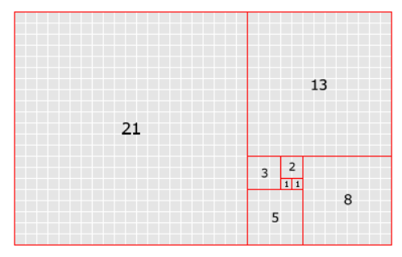

Slide 82
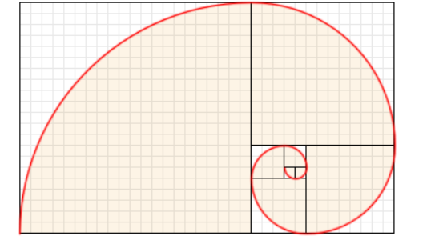

Slide 83
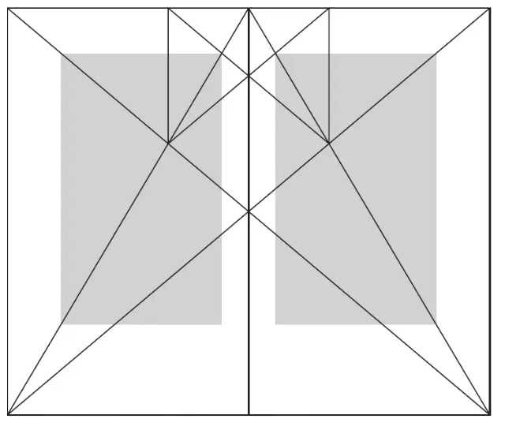

Slide 84
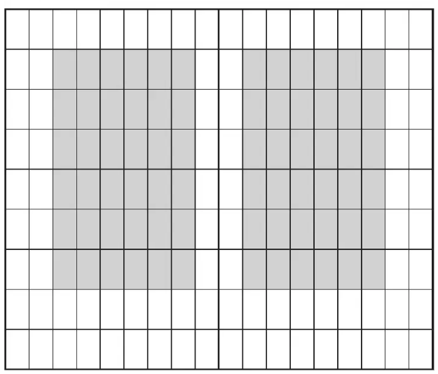

Slide 85
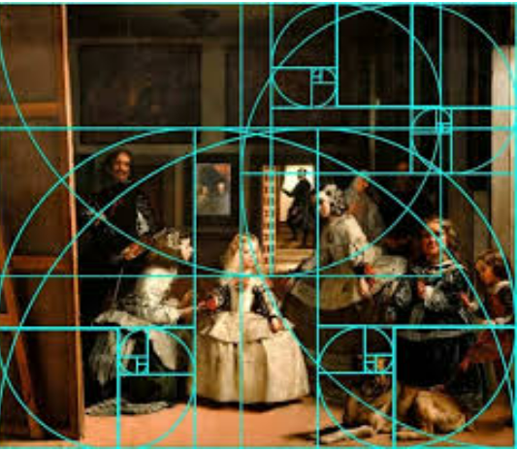

Slide 86
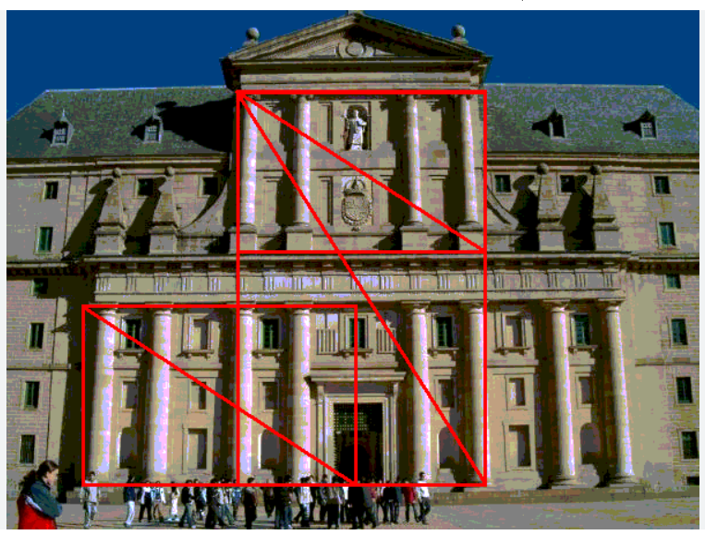

Slide 87
EXP3
FUNDAMENTOS DE DISEÑO
ELEMENTOS VISUALES
Es cuando se crea un objeto empleamos una línea visible para representar una línea conceptual por medio de forma.
FORMA
SE ENCUENTRA EN TODO LO QUE PUEDE SER VISTO, Y ES LA QUE NOS PERMITE UNA IDENTIFICACIÓN PRINCIPAL EN NUESTRA PERCEPCIÓN

Slide 88
EXP3
FUNDAMENTOS DE DISEÑO
CLASIFICACIÓN DE LA FORMA
SIMPLE COMPLEJA
CERRADA Y ABIERTA POSITIVA Y NEGATIVA
BIDIMENSIONAL TRIDIMENSIONAL
CLASIFICACIÓN DE LA FORMA

Slide 89
EXP3
CONTORNO :
Es el que delimita una figura ye identifica su forma
TAMAÑO O MEDIDA:
El tamaño va a ayudar a proporcionar su escala, dimensión o
medida
COLOR:
Que va a dar matiz, intensidad, iluminación u oscuridad
TEXTURA:
Característica superficial y táctil de la forma
FUNDAMENTOS DE DISEÑO

Slide 90
EXP3
FUNDAMENTOS DE DISEÑO
ELEMENTOS DE RELACIÓN

Slide 91
POSICIÓN:
Localización de la forma de acuerdo a su entorno o la estructura del diseño
ORIENTACIÓN O RELACIÓN :
La dirección de acuerdo al plano en el que se encuentra colocado
INERCIA VISUAL O GRAVEDAD
Es la estabilidad visual que tiene la forma en su geometría, identifica
su gravedad o correspondencia en relación al plano
ESPACIO
Toda forma ocupa un espacio, este puede estar ocupado o vacio
EXP3
FUNDAMENTOS DE DISEÑO

Slide 92
EXP3
FUNDAMENTOS DE DISEÑO
ELEMENTOS PRÁCTICOS

Slide 93
PRINCIPIOS ORDENADORES DE LA FORMA
EXP3
FUNDAMENTOS DE DISEÑO

Slide 94
EXP3
FUNDAMENTOS DE DISEÑO
PRINCIPIOS ORDENADORES DE LA FORMA
EJE
SIMETRÍA
JERARQUÍA
PAUTA
RITMO REPETICIÓN
TRASNFORMACIÓN

Slide 95
PRINCIPIOS ORDENADORES DE LA FORMA
EXP3
FUNDAMENTOS DE DISEÑO
EJE
SIMETRÍA
JERARQUÍA
PAUTA
RITMO - REPETICIÓN
TRASNFORMACIÓN

Slide 96
EJE
EXP3
FUNDAMENTOS DE DISEÑO
Línea definida por dos puntos en el espacio, en torno a la cual cabe disponer formas y espacios
Es una línea (recta, curva, poligonal, en espiral, undulada o mixta) con la suficiente fuerza y jerarquía para destacar en la composición. La reconocerás ya que posee longitud y dirección. La misma puede ser determinada por llenos, vacíos o una mezcla de ambos.

Slide 97
EJE
EXP3
FUNDAMENTOS DE DISEÑO

Slide 98
EXP3
FUNDAMENTOS DE DISEÑO
SIMETRÍA
Distribución equilibrada de formas y espacios alrededor de una línea (eje) o de un punto (centro) común.
Simplemente se basa en imaginar una línea invisible (horizontal, vertical, diagonal) traspasando el objeto a la mitad y notar igualdad en los lados
Bilateral: distribución equilibrada de elementos iguales al rededor de un eje común.
Central: elementos equivalentes que se contrarrestan y que se disponen en torno a dos o más ejes que se cortan en un punto central.

Slide 99
EXP3
FUNDAMENTOS DE DISEÑO
SIMETRÍA

Slide 100
EXP3
FUNDAMENTOS DE DISEÑO
JERARQUÍA
Relevancia o significación de una forma o un espacio en virtud de su dimensión, forma o situación relativa a otras formas y espacios de la organización.
La jerarquía se refiriere a un elemento que resalta de entre el resto, una anomalía.
Por tamaño.
Por forma o contorno.
Por situación o ubicación.
Por color.

Slide 101
EXP3
FUNDAMENTOS DE DISEÑO
JERARQUÍA

Slide 102
EXP3
FUNDAMENTOS DE DISEÑO
RITMO REPETICIÓN
Utilización de modelos recurrentes y de sus ritmos resultantes, para organizar una serie de formas o espacios similares
Las ventanas o aberturas del edificio nos permiten evidenciar varios segmentos que utilizan este principio. Primero los diferentes segmentos de formas resctangulares en las fachadas y segundo la repetición de las formas triangulares de forma radial

Slide 103
RITMO REPETICIÓN
EXP3
FUNDAMENTOS DE DISEÑO

Slide 104
EXP3
FUNDAMENTOS DE DISEÑO
PAUTA
Sirve para reunir, acumular y organizar un modelo de formas y espacios
Para entender este principio sirve preguntarnos ¿qué elemento, espacio, volumen, forma... es el más escencial, manteniendo unidad en toda la composición, el cuál si es quitado derrumbaría o desordenaría el diseño?

Slide 105
PAUTA
Este principio suele ser un poco más complejo de identificar. Pero en este caso notamos como este elementos prismático central une la zona inferior con la superior afilada
Por línea: cuando se crea una línea común, una línea crea un campo unificador
Por plano: reúne le elementos bajo se mismo o a su vez actúa de marco o de fondo
Por volumen: congrega los elementos dentro de sus límites o los organiza alrededor de su perímetro

Slide 106
TRASNFORMACIÓN
EXP3
FUNDAMENTOS DE DISEÑO
Principio por el que una idea arquitectónica puede guardarse, confirmarse y construirse a través de un conjunto de manipulaciones y transformaciones moderadas
Este principio se basa en utilizar un modelo existente o base y realizarle cambios. En este caso la forma semicircular en la que comienza la zona apuntada se va haciendo más pequeña hasta llegar a la punta

Slide 107
EXP3
FUNDAMENTOS DE DISEÑO

Slide 108
EXP3
FUNDAMENTOS DE DISEÑO

